Slide 1
Introduccion a React
Instructor:
Carlos Daniel Gomez Daza

Slide 2
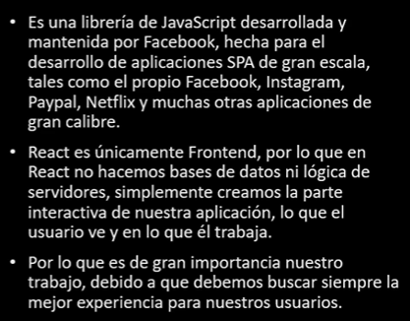

Que es React

Slide 3
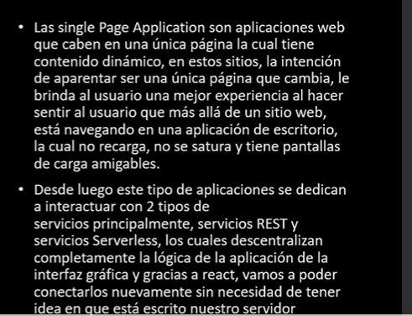
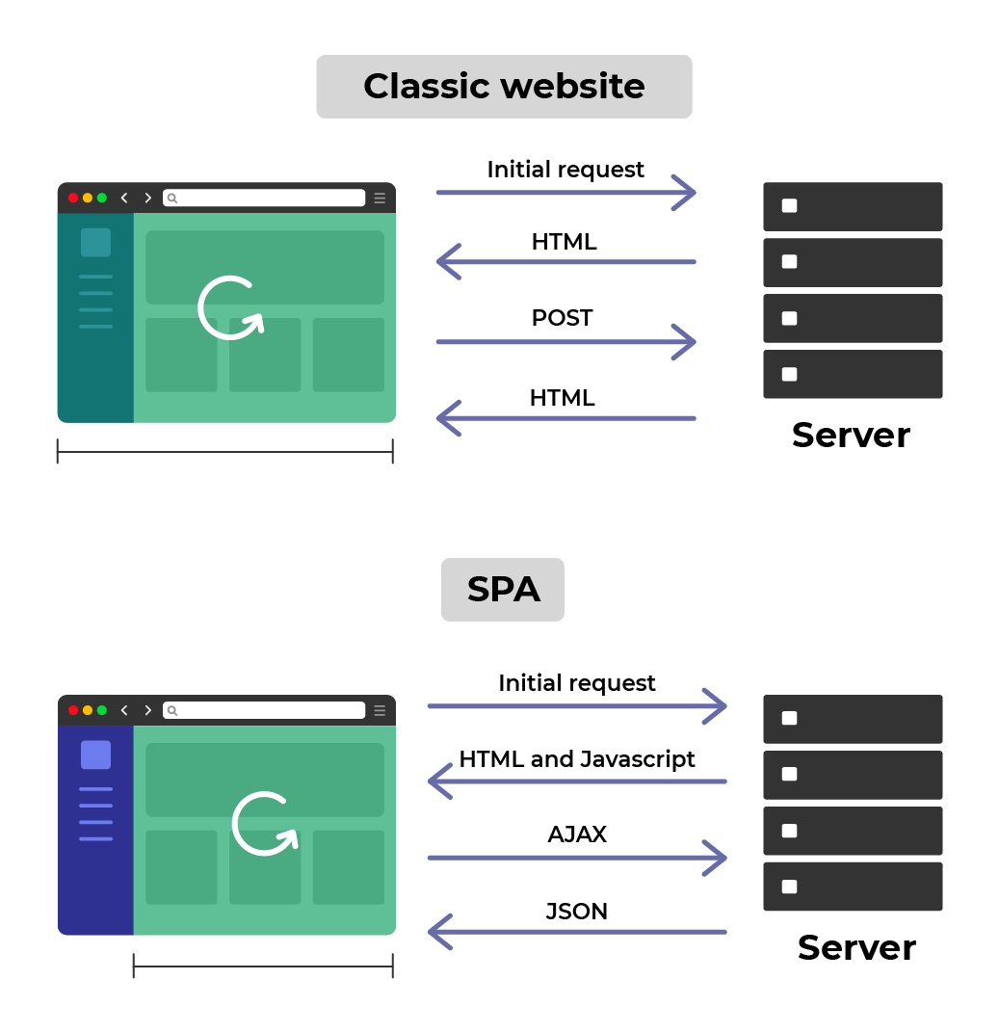
SPA: Single Page Application

Slide 4
MPA: Multi-Page Application
Es el tradicional sitio web, donde cada página representa una petición especifica a un servidor que nos devuelve, tanto en imágenes como en contenido, un HTML nuevo que corresponde a la página que hemos pedido. Teniendo todo esto en cuenta, podemos imaginar que el volumen de contenido que gestionan es considerable.

Slide 5
Beneficios de SPA
Tiempos de carga rápidos: unos tiempos de carga lentos pueden afectar negativamente tanto la experiencia de usuario, como las conversiones de un negocio online.
En una SPA, los tiempos de son carga mucho más rápido que una web tradicional, dado que carga una página solo una vez (y luego solo “actualiza” el contenido pertinente). En una web tradicional, como hemos visto anteriormente, cada página es un HTML nuevo, por lo que tardará mas tiempo en cargar.
Experiencia de usuario mejorada: en una SPA la navegación del usuario es fluida y linear (tanto en desktop, como en mobile), el usuario no nota que su navegación ocurre siempre en una misma página.
Tiempos de desarrollo: una SPA está formadas por “componentes” que se pueden re-usar mas veces (ahorrando tiempo y coste de desarrollo).

Slide 6
Beneficios de SPA
Sin embargo, una SPA también presenta algunos inconvenientes que debemos tener en consideración:
Problemas con SEO: una SPA se ejecuta en código Javascript y sin recargar ninguna página nueva. Eso implica que no hay urls especificas que podamos optimizar para el SEO, por lo que los motores de búsqueda no ven ningún contenido.
Tracking de página vista: al no recargar una nueva página (ni una nueva url) es necesario una configuración extra en código para que podamos medir las páginas vistas (GTM ofrece una solución al respecto, que puede dar problemas de cara a activación de pixels, parámetros en las urls y atribución).

Slide 7

JSX
Se llama JSX, y es una extensión de la sintaxis de JavaScript. Recomendamos usarlo con React para describir cómo debería ser la interfaz de usuario. JSX puede recordarte a un lenguaje de plantillas, pero viene con todo el poder de JavaScript.
JSX (JavaScript XML) es una extensión sintáctica para JavaScript que permite a los desarrolladores escribir código similar al HTML dentro de un archivo JavaScript. Fue desarrollada por Meta (antes Facebook).
La sintaxis de JSX se parece a la de HTML, con etiquetas de apertura y cierre, atributos y elementos anidados.

Slide 8
Instalaciones necesarias
Descargar Visual Studio Code: Visual Studio Code - Code Editing. Redefined
Descargar Node JS: Node.js — Run JavaScript Everywhere (nodejs.org)
Descargar yarn via npm :
3.1 ir a cmd y colocar el comando: npm install --global yarn.
3.2 verificar la version de yarn con: yarn –v
3.3 Para mayor informacion ir a: Installation | Yarn (yarnpkg.com)
Descargar extensiones en VS Code:
4.1 Blacket pair Colorizer 2
4.2 CSS Peek
4.3 CSS Snippets
4.4 Html CSS Support
4.4 Docker
4.5 ES7+React/Redux/React-Native snippets
4.6 WSL
4.7 Live Server

Slide 9


